Slide 1
magnitudes
Unidades de masa
Gloria Daniela Bonilla

Slide 2
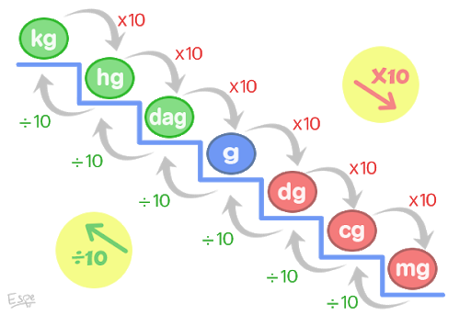
UNIDADES DE MASA
La masa es una magnitud física que mide la cantidad de materia contenida en un cuerpo. En el Sistema Internacional de Unidades la unidad oficial de masa es el kilogramo. En el sistema cgs es el gramo.

Slide 3
LA MASA
La masa es la cantidad de materia que posee un cuerpo y su unidad en el sistema internacional de unidades es el kilogramo.
Como bien sabes, el kilogramo es una unidad que se nos queda pequeña para expresar la masa de objetos muy grandes, como un camión, un trasatlántico,... y es demasiado grande para expresar masas de objetos pequeños como un terrón de azúcar, una hoja de papel.
Kilogramo – kg
Hectogramo – hg
Decagramo – dag
Gramo – g
Decigramo – dg
Centigramo- cg
Miligramo - mg
Sistema decimal

Slide 4
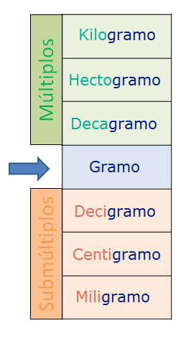
Múltiplos y submúltiplos de medidas de mesa
Los múltiplos: kilo, hecto, deca
Los submúltiplos: à deci, centi, mili
La unidad principal para medir masas es el gramo.
Existen otras unidades para medir cantidades mayores y menores.
Si queremos pasar de una unidad a otra tenemos que: multiplicar
(si es de una unidad mayor a otra menor)
o dividir (si es de una unidad menor a otra mayor)
por la unidad seguida de tantos ceros como lugares haya entre ellas.

Slide 5
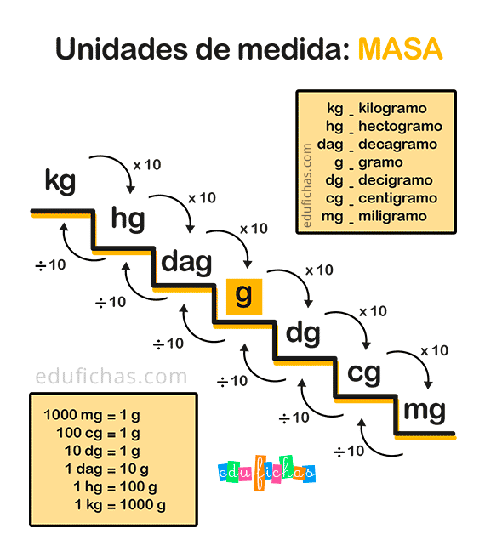
Equivalencias de masa
1 libra = 453,59 gramos = 0,45359 kilogramos.
1 libra = 16 onzas = 453,592 gramos.
1 kilogramo = 1000 gramos = 2,2046 libras.
1 gramo = 6,022 × 10²³ unidades de masa atómica.
1 tonelada métrica = 1000 kilogramos = 2204,62 libras.
1 tonelada corta = 2000 libras = 907,2 kilogramos.
1 onza = 28,3495 gramos.

